Slide 1

Programmeren in C#
Project management

Slide 2
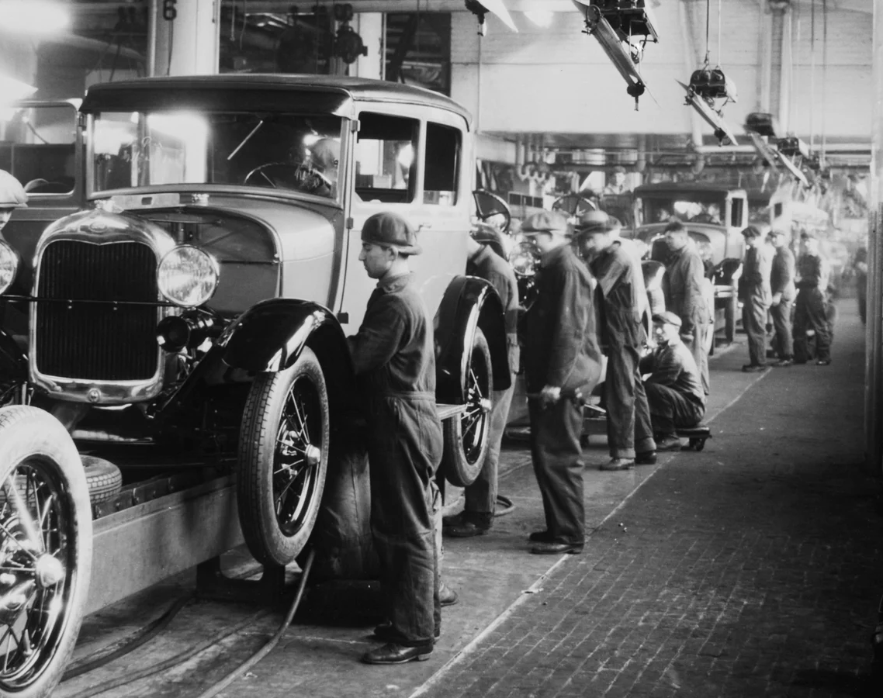
Projectmanagement Inleiding

Slide 3
Traditionele project management methoden
Wanneer men begon met software ontwikkeling gebruikte men dezelfde methoden als in een industrieel proces om de ontwikkeling tot een goed einde te brengen.
Een van de meest gekende methoden is de Waterfall methode:
Verloop:
Initiatie
Planning
Uitvoering
Testing
Onderhoud

Slide 4
Traditionele project management methoden
De stappen die gevolgd worden binnen de waterfall methode:
Initiatie:
Vergaren van de vereisten waaraan het product (programma) moet voldoen en de volledige werking beschrijven.
Planning:
Daarna wordt door de systeem architecten het programma technisch volledig beschreven, maken de UI specialisten het ontwerp hoe de user interface er moet uitzien.
Men gaat hier ook een inschatting maken hoelang de ontwikkeling in beslag gaat nemen en documenten opstellen die de planning beschrijven
Uitvoering:
Programmeurs en specialisten voeren uit wat er in de planning staat beschreven.
Testen:
Wanneer het volledige product klaar is wordt dit getest en uitgerold voor gebruik.
Onderhoud en ondersteuning:
Oplossen van problemen en maken van updates

Slide 5
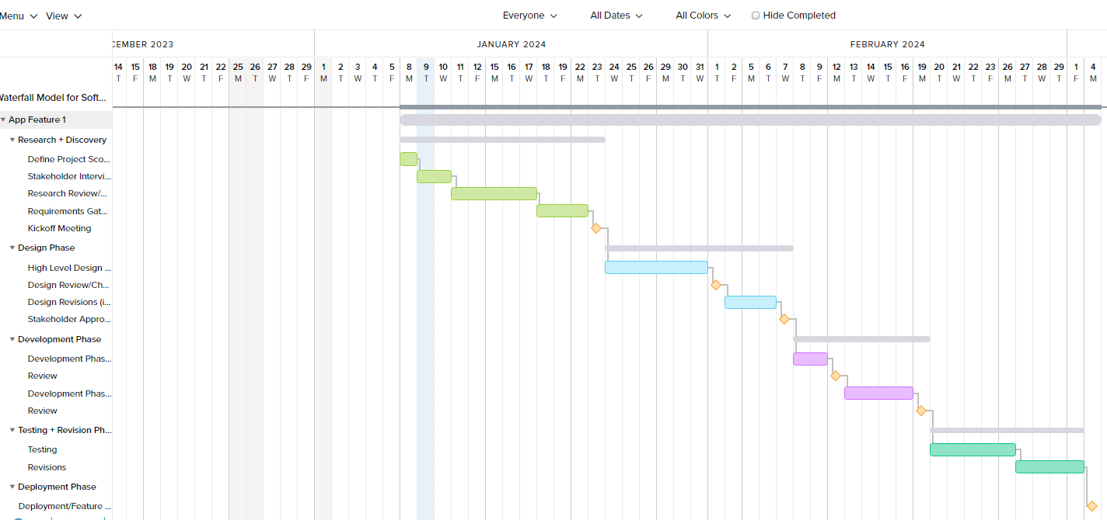
Traditionele project management methoden
Op voorhand wordt heel het project dus gepland en ingeschat.
Aan de hand van die inschatting wordt dan een roadmap gemaakt waarin staat wie en wanneer bepaalde taken gaat opnemen en wanneer die verwacht worden om klaar te zijn.

Slide 6
Traditionele project management methoden
Het gebruik van de Waterfall methode biedt enkele grote voordelen:
Duidelijkheid en Structuur:
De Watervalmethode biedt een duidelijke structuur en planning voor het gehele project.
Goede Documentatie:
Elk aspect van het project wordt gedocumenteerd, wat nuttig is voor toekomstige referentie.
De Waterfall methode biedt dus een duidelijke structuur en een goed overzicht over het project dat moet ondernomen worden. Of dit nu gaat om software ontwikkeling of hardware ontwikkeling.
Het is duidelijk en biedt een volledige overzicht van het werk dat verricht moet worden.
Het maakt het makkelijk om budgetten en resources te plannen.

Slide 7
Traditionele project management methoden
Maar net omdat we een volledige inschatting maken van het project, is de kans zeer groot dat deze inschattingen wel deels verkeerd kunnen zijn. Dit brengt ook de rest van de inschattingen in gedrang en kan er voor zogen dat heel het project zeer grote vertragingen oploopt.
Ook is er een grote kans bij complexe projecten dat we op onvoorziene problemen stoten of dat er fouten gemaakt worden in de upfront architectuur. In dit geval moet alles terug herbekeken worden en een volledig nieuwe planning opgesteld worden.
Maar een van de zwakste punten, zeker bij complexe ontwikkelingen, is het gebrek aan constante evaluatie en opmerkingen van de gebruikers.
Bij het vergaren van de vereisten van het product worden belangrijke dingen soms vergeten, verkeerd uitgelegd of blijkt het initiële idee toch in de praktijk niet echt te werken.
Pas nadat heel het product af is, wordt dit pas opgemerkt door de eigenlijke gebruikers. Dit is natuurlijk veel te laat om dit fundamenteel nog te veranderen, het product is natuurlijk reeds ontwikkeld.

Slide 8
Traditionele project management methoden
De Waterfall methode is dus vooral zeer handig wanneer:
Voor producten met een zeer duidelijk afgelijnde vereisten waarin geen (of zeer weinig) verandering in verwacht wordt.
De ontwikkel processen zeer duidelijk en gekend zijn, zodat deze ook goed kunnen ingeschat worden.
We gebruiken een Waterfall (of aanverwante) methode best niet wanneer:
Het om een complex product gaat waarvan de vereisten niet vooraf zeer duidelijk gekend zijn en volledig afgelijnd zijn.
Wanneer de ontwikkel processen nog proefondervindelijk moeten getoetst worden naar haalbaarheid en toepasbaarheid.
Bij grote projecten waar de klant graag inspraak heeft over het verder verloop en progressief het product reeds kan gebruiken.

Slide 9

Agile

Slide 10
Agillity, een nieuwe manier van werken
In de jaren 90 was er een toenemende frustratie over de traditionele manier van ontwikkelen (bijvoorbeeld door de waterfall methode)
Traditionele methoden waren log, zorgde voor veel papierwerk en documentatie en zorgde er ook vaak voor dat de ontwikkeling gemicromanaged werd.
Daardoor kwam voornamelijk de flexibiliteit die nodig was om de veranderende klantbehoeften op te vangen in het gedrang.
Als gevolg mislukte ook zeer veel projecten omdat ze ofwel te laat werden opgeleverd, ze niet voldeden aan de verwachtingen van de gebruikers of ze het budget ver overschreden.
Ook in de industrie kreeg de ‘Lean management’, ontwikkeld door Toyota, hoe langer meer bijval,
Daarom ontstonden verschillende andere methodes van werken die trachtte om deze pijnpunten te verhelpen:
Scrum
Extreme programming
Crystal…

Slide 11
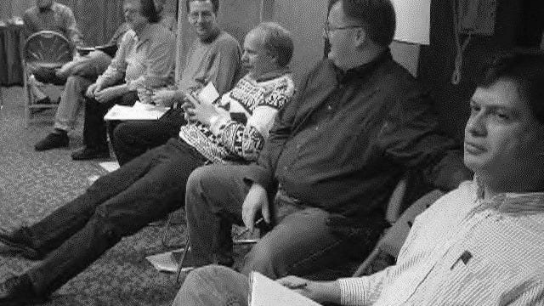
Agile Manifesto
In 2001 kwamen verschillende belangrijke pioniers in Utah samen voor een informele meeting te houden over de evolutie van adaptieve softwareontwikkeling.
Het gevolg van deze samenkomst was het ‘Agile Manifesto’.
Het Agile Manifesto bevat vier kenwaarden en twaalf principes die de basis vormen voor een Agile manier van werken.
De kernwaarden benadrukken individuen en interacties, werkende software en samenwerken met de klant door te reageren op veranderingen.
Deze kernwaarden zijn belangrijker als het strikt naleven van processen of het gebruik van tools.
De 12 principes zijn richtlijnen voor het toepassen van deze kernwaarden.

Slide 12
Agile: De 4 kernwaarden
Individuen en Interacties boven Processen en Tools:
De nadruk ligt op de menselijke kant van softwareontwikkeling en effectieve communicatie binnen het ontwikkelingsteam.
Werkende Software boven Uitgebreide Documentatie:
Het primaire doel is om een werkend product te leveren die voldoet aan de behoeften van de klant, boven het uitgebreid documenteren van elk aspect van het project.
Samenwerking met de Klant boven Contractonderhandelingen:
Het belangrijkste is de continue samenwerking met de klant om de software aan te passen aan veranderende behoeften en verwachtingen.
Reageren op Verandering boven het Volgen van een Plan:
Het vermogen om snel te reageren op veranderingen heeft de voorkeur boven strikte naleving van een vooraf bepaald plan.

Slide 13
Agile: De 12 principes
Onze 1e prioriteit is om de klant tevreden te stellen door vroegtijdig en voortdurend waardevolle software te leveren.
Door vroeg en regelmatig op te leveren, kan het team snel reageren op veranderende klantbehoeften.
Verwelkom veranderingen, zelfs laat in de ontwikkeling. Agile processen benutten verandering voor het voordeel van de klant.
Het doel is om flexibel te zijn en aan te passen aan nieuwe inzichten en eisen van de klant, zelfs als deze laat in het ontwikkelingsproces optreden.
Lever werkende software op, liefst zo snel mogelijk, met een frequentie van een paar weken tot een paar maanden, met de voorkeur voor de kortere tijdschaal.
Korte ontwikkelingscycli stellen het team in staat om snel feedback te ontvangen om het product voortdurend te verbeteren.
Samenwerking met de klant gedurende het hele project, zowel aan de kant van de leverancier als aan de kant van de klant.
Door communicatie wordt het begrip van klantbehoeften verdiept wat resulteert in een beter product.
Bouw projecten rond gemotiveerde individuen. Geef hen de omgeving en ondersteuning die ze nodig hebben, en vertrouw erop dat ze de klus klaren.
Het vertrouwen in individuen, ondersteund door een stimulerende omgeving, draagt bij aan het succes van het project.
De meest efficiënte en effectieve manier van informatieoverdracht is persoonlijke communicatie.
Face-to-face interacties worden als effectiever beschouwd dan geschreven documentatie.

Slide 14
Agile: De 12 principes
Werkende software is de belangrijkste maatstaf voor voortgang.
Werkende software is de primaire indicator voor voortgang en benadrukt de nadruk op tastbare resultaten en klantwaarde boven documentatie of planningsmetrieken.
Agile processen bevorderen duurzaam tempo op de lange termijn. Opdrachtgevers, ontwikkelaars en gebruikers moeten een constant tempo kunnen handhaven voor onbepaalde tijd.
Een stabiel tempo bevordert productiviteit en tevredenheid bij teamleden en stakeholders.
Voortdurende aandacht voor technische uitmuntendheid en goed ontwerp versterkt de wendbaarheid.
Een solide technische basis vergemakkelijkt aanpassingen en verbeteringen op de lange termijn.
Eenvoud, de kunst van het maximaliseren van het werk dat niet wordt gedaan, is essentieel.
Door onnodige taken te vermijden, wordt de focus gelegd op het essentiële, waardoor efficiëntie wordt bevorderd.
Zelforganiserende teams stimuleren de beste architectuur, vereisten en ontwerpen die voortkomen uit gezamenlijke inspanningen.
Het moedigt teams aan om zelforganiserend te zijn en samen te werken om de beste oplossingen te ontwikkelen.
Op regelmatige tijdstippen reflecteren het team en de individuen binnen het team over de effectiviteit van hun werk, en passen dan hun gedrag en werkwijzen aan, om effectiever te worden.
Teams worden aangemoedigd om periodiek hun prestaties te evalueren en verbeteringen door te voeren, wat bijdraagt aan continue groei en optimalisatie.

Slide 15
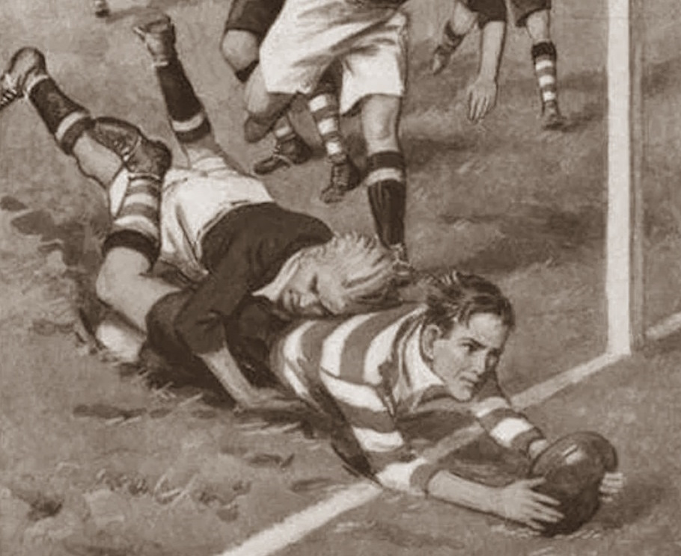
Scrum framework

Slide 16
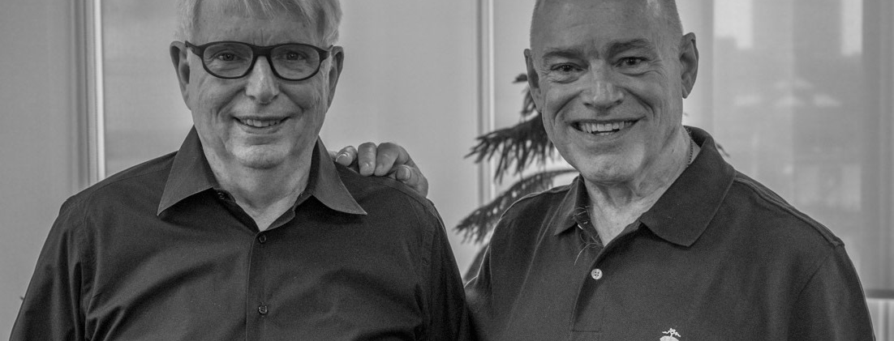
Oorsprong van Scrum
Ontwikkeld door Jeff Sutherland en Ken Schwaber in de jaren 90 van vorige eeuw.
De eerste versie brachten ze samen uit in 1995
In 2010 werd de eerste Scrum Guide voorgesteld
Ze richten samen de Agile Alliance op.
Ken Schwaber richtte daarna scrum.org op, na een meningsverschil met de bestuurders van de Agile Alliance.

Slide 17
Wat is scrum?
Scrum is een framework, geen proces!
Wat zijn de verschillen?
Bij een proces:
Volg je punt per punt de stappen die uitgevoerd moeten worden.
Is voor elk project hetzelfde
Bij een Framework:
Hebben we een beschrijving welke sleuteltaken en routines we moeten volgen
Binnen die sleuteltaken en routines behouden we de vrijheid om processen en werking aan te passen aan de huidige situatie.
Hierdoor kunnen we het scrum proces aanpassen aan onze organisatie, aan het huidige project en het scrum team.

Slide 18
De Scrum Guide
Het Scrum framework staat volledig beschreven in de scrum guide.
De originele scrum guide werd gepubliceerd in 2010.
In 2020 werd de scrum guide herzien door de beide ontwerpers (Jeff Sutherland en Ken Schwaber).
Enkele belangrijke wijzigingen werden gemaakt in de herziene guide, oa:
Er wordt een productdoel geformuleerd.
Sprint backlog is niet langer een artifact
De duur van een sprint is niet langer vastgesteld maar wordt door het team bepaald.
Meer focus op samenwerking tussen product owner, team en de organisatie
De guide is gratis te downloaden op https://scrumguides.org/index.html

Slide 19
Scrum: Empirisme
Het Scrum framework is fundamenteel gebaseerd op empirisme.
Empirisme is een wetenschappelijke benadering van management en besluitvorming.
Het stelt dat kennis wordt verkregen door middel van ervaring en observatie.
Beslissingen worden genomen op basis van feitelijke resultaten en feedback

Slide 20
Scrum: Empirisme
De 3 pijlers van Empirisme:
Transparantie (Transparency):
Alle relevante aspecten van het proces moeten zichtbaar zijn voor de betrokkenen (stakeholders).
Dit omvat de status van het werk, mogelijke obstakels en de voortgang van het team.
Inspectie (Inspect):
Het Scrum-team en belanghebbenden moeten regelmatig en nauwlettend inspecteren wat er is gedaan. Dit omvat zowel het product als het proces.
Inspectie helpt bij het identificeren van afwijkingen van plannen en verwachtingen.
Aanpassing (Adapt):
Gebaseerd op de resultaten van inspectie, moeten er aanpassingen worden gemaakt om de gewenste resultaten te bereiken.
Dit kan betrekking hebben op zowel het product als het proces.
We moeten wel oppassen dat het proces niet het hoofddoel is maar het leveren van een waardevol product!
Aanpassing is een cruciale stap om continu te verbeteren!

Slide 21
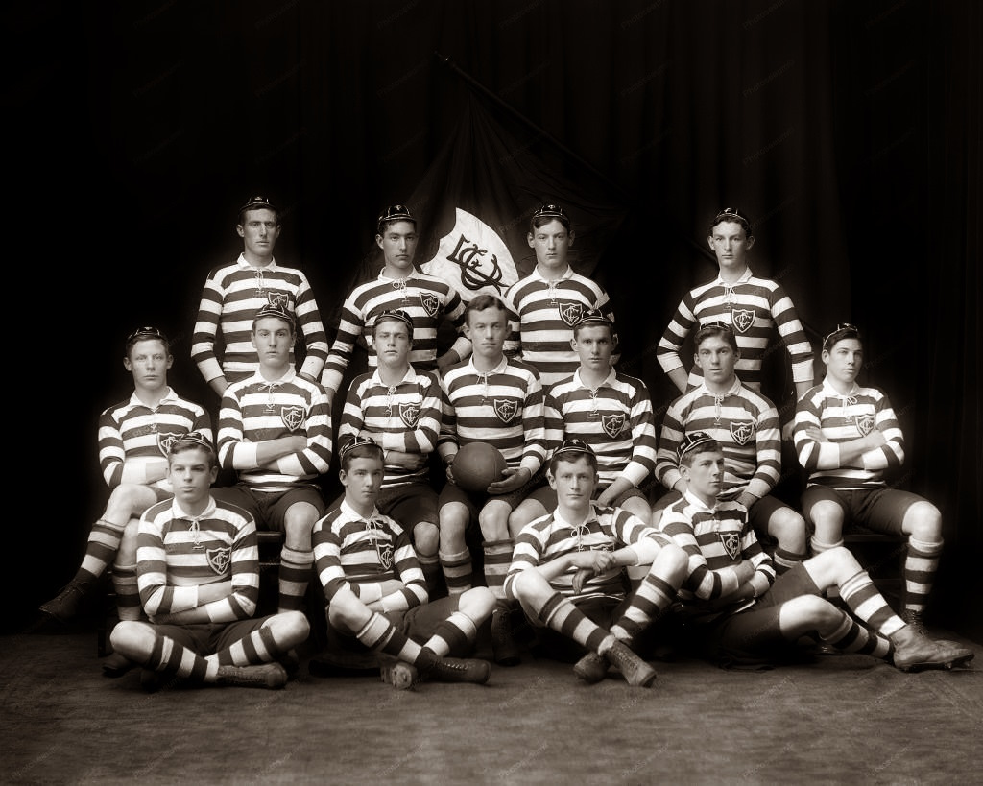
Scrum Team

Slide 22
Scrum: Het team
Het Scrum framework is gebaseerd op kleine zelf regulerende teams waarin de verantwoordelijkheid wordt verdeeld onder de team leden.
Dit maakt dat de doeltreffendheid wordt bepaald door goede samenwerking tussen de teamleden.
Het team is dus groot genoeg om waardevol werk af te leveren maar klein genoeg om wendbaar te blijven.
Een scrum team bestaat meestal uit maximaal 10 teamleden of minder.
Het scrum framework kent maar 3 rollen binnen het team. Dit om alle overhead te vermijden:
De rollen binnen het team:
Developers
Product owner
Scrum master
Het team is zelf regulerend in verband met hun organisatie. Het team bepaald zelf wie wat doet en wat er moet gebeuren om de sprint tot een goed einde te brengen.

Slide 23
Scrum: De Product Owner
De Product Owner is de stem van de klant binnen het Scrum-team.
Hij is verantwoordelijk voor het vergaren, definiëren en prioriteren van de functionaliteiten van het product, zodat het team waardevolle en klantgerichte resultaten kan leveren.
Hij zorgt ook voor een duidelijke visie en strategie waardoor het team gefocust blijft op het bereiken van de bedrijfsdoelstellingen.
De Product Owner is verantwoordelijk voor:
Product Backlog Beheren:
De Product Owner is verantwoordelijk voor het opstellen en onderhouden van de Product Backlog. Dit is een prioriteitenlijst van alle functies, verbeteringen en updates die nodig zijn voor het product.
Prioriteren:
De Product Owner bepaalt de prioriteit van items op de Product Backlog op basis van zakelijke waarde en klantbehoeften.
Communicatie met het Team:
Zorgt voor duidelijke communicatie naar het Ontwikkelingsteam over wat er moet worden gebouwd en welke functies prioriteit hebben.
Acceptatiecriteria:
Definieert duidelijke acceptatiecriteria voor productbacklogitems.

Slide 24
Scrum: De Scrum Master
De Scrum Master fungeert als facilitator en coach voor het Scrum-team.
Een Scrum Master helpt het team bij het begrijpen en volgen van de Scrum-principes en zorgt er ook voor dat obstakels opgelost raken.
De Scrum Master creëert een omgeving waarin het team zich zelf organiseert, innovatief kan zijn en continu kan leren en verbeteren.
Een Scrum Master is verantwoordelijk voor:
Faciliteren van het Scrum-proces:
De Scrum Master ondersteunt het team bij het begrijpen en toepassen van de Scrum-principes en -regels.
Verwijderen van Obstakels:
De Scrum Master identificeert en helpt bij het verwijderen van obstakels waarmee het Ontwikkelingsteam wordt geconfronteerd.
Coach voor het Team:
Helpt het team bij het continu verbeteren van zijn prestaties en het implementeren van Agile-principes.
Beschermend Schild:
Beschermt het team tegen externe verstoringen en zorgt voor een omgeving waarin het team effectief kan werken.

Slide 25
Scrum: Het ontwikkelingsteam (Developers)
Het Ontwikkelingsteam bestaat uit professionals met verschillende vaardigheden die samenwerken om werkende software te leveren.
Ze zijn zelf organiserend, nemen collectieve verantwoordelijkheid voor het voltooien van het werk en hebben de flexibiliteit om zich aan te passen aan veranderende eisen. Het team streeft naar een continue verbetering van hun werking.
Developers zijn verantwoordelijk voor:
Zelforganisatie:
Het Ontwikkelingsteam organiseert zichzelf om het werk te voltooien zonder externe inmenging.
Verantwoordelijk voor de tijdige oplevering:
Het team is verantwoordelijk voor het opleveren van werkende, geteste en klaar-voor-gebruik toevoegingen aan het product aan het einde van elke Sprint.
Samenwerken:
Het team werkt nauw samen en deelt de verantwoordelijkheid voor het behalen van de Sprint-doelen.
Cross-Functioneel:
Het team bevat alle vaardigheden die nodig zijn om een waardevol product af te leveren

Slide 26
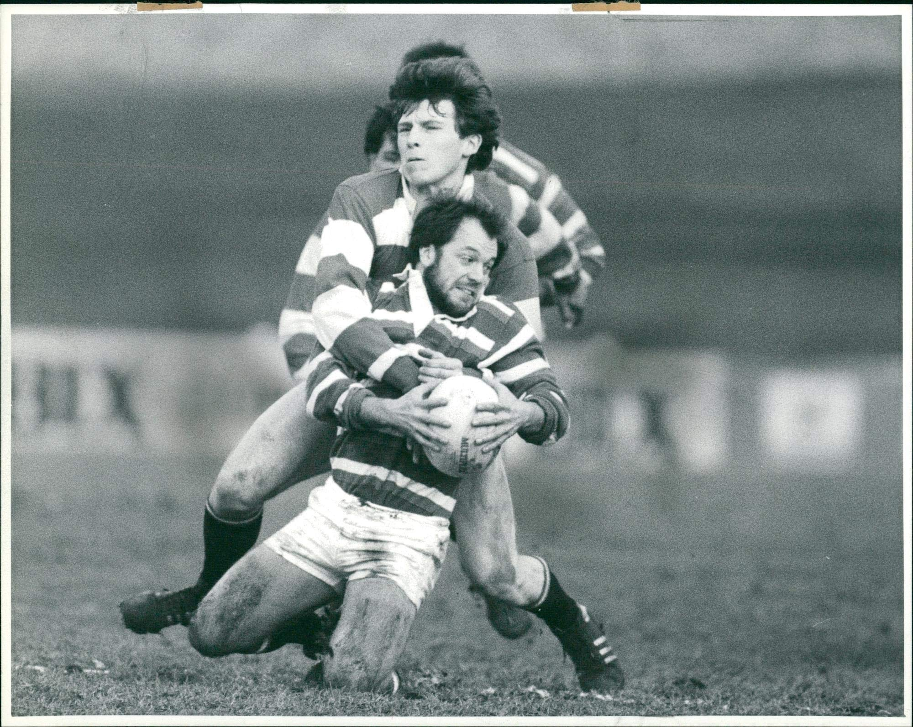
Overzicht van de scrum werking

Slide 27

Scrum:

Slide 28
Scrum:

Slide 29
Scrum:

Slide 30
Scrum:

Slide 31
Labo

Slide 33
Labo

